Slide 1
新
时
的垦荒精神
奋斗在
代
—记金投集团的创业故事

Slide 2
20亿
现金
6亿
股权

Slide 3
资产保值增值
1
2
3
条件
使用市场化金融工具
服务和扶持台州产业和实业

Slide 4

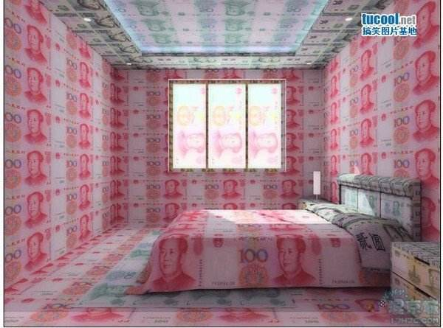
“穷得只剩下钱”

Slide 5
市场
客户
团队
产品

Slide 6

台州金投
始终牢记市委市政府的殷切期望
接续垦荒之力
传承垦荒之志
开启了永无止境的金投垦荒之路

Slide 7
0
1
→
迈开了垦荒的第一步

Slide 8
市场

Slide 9
1
2
3
“小德国”
的美誉
城商行鼎立的小微金融
小微企业发达的“制造之都”
却没有一家本土的投行机构

Slide 10
市场
人才

Slide 11

视野广
薪酬高
学历高
节奏快

Slide 12
打出去的电话——
1
2
3
70%
10%
5%-10%
学历高

Slide 13
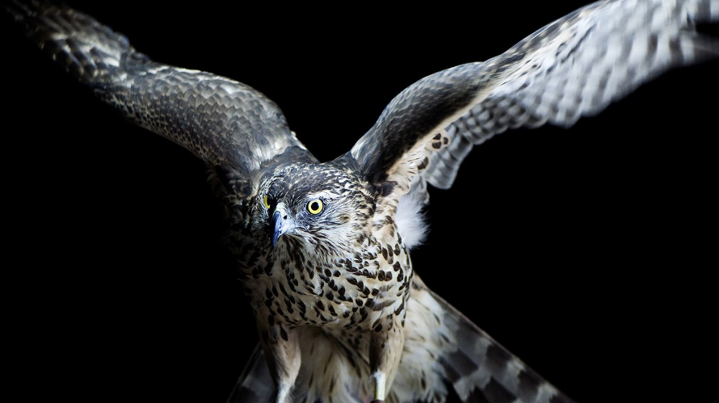
求人之道，须如白圭之治生，
如鹰隼之击物，不得不休。
——曾国藩

Slide 14
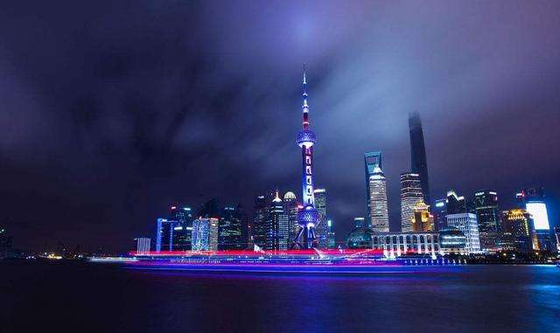
薪酬引人
情感引人
事业引人

Slide 15
01
02
03
共收到市外高端人才简历90多份
全面梳理市内所有支行行长级别以上的金融人才
共招收5名
职业经理人
为台州带来上海、杭州的先进金融技术

Slide 16
市场
人才
业务

Slide 17
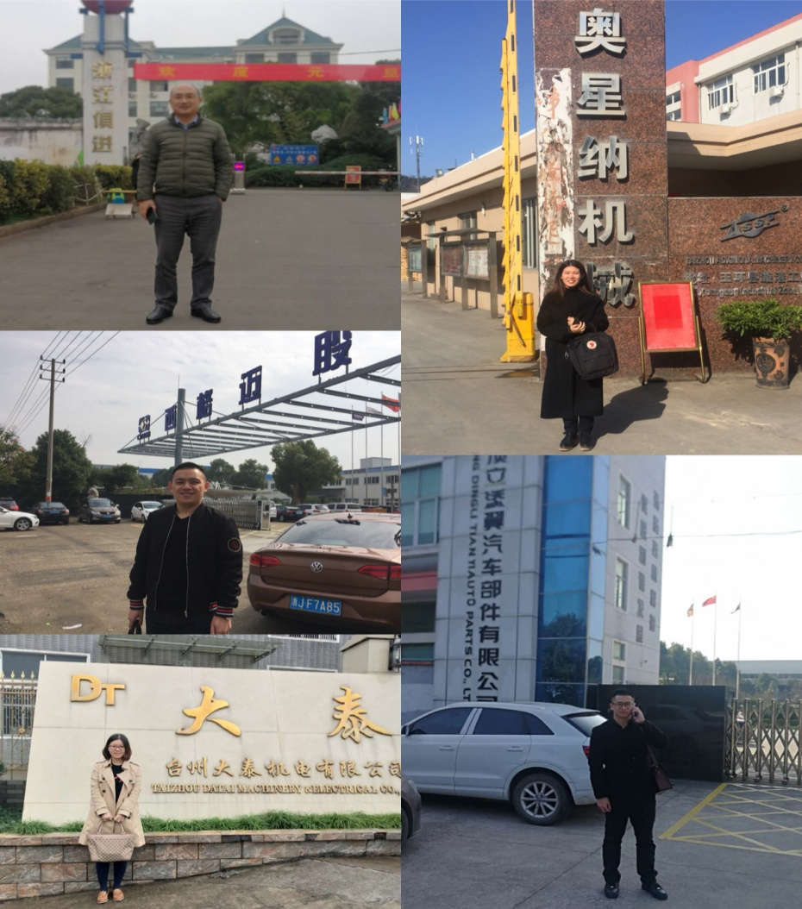
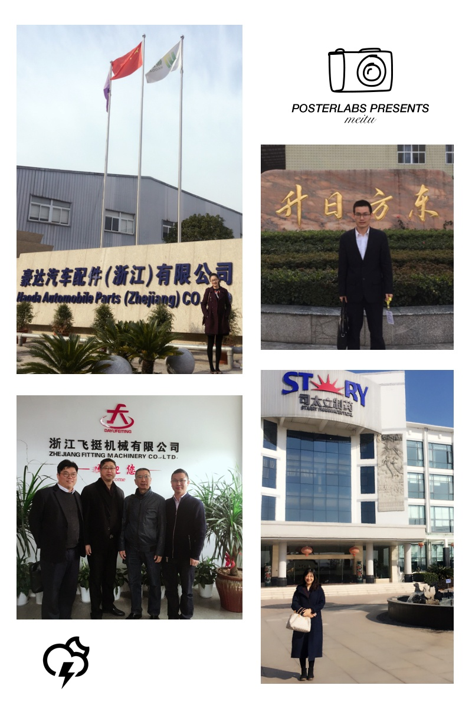
投资经理地毯式地寻找优质的投资标的，不是在看企业，就是在去看企业的路上
一项项业务从酝酿
到试点到落地到推广

Slide 18
第一个本土的投行业务
开创
第一个本土的融资租赁公司
第一个本土的产业基金

Slide 19
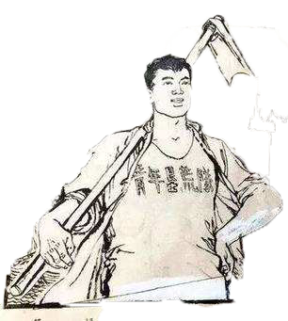
骨子里燃烧的激情
身上涌动的热血
为工作奋不顾身的纯粹

Slide 20
1
N
→
垦荒之路越走越宽广

Slide 21





Slide 22
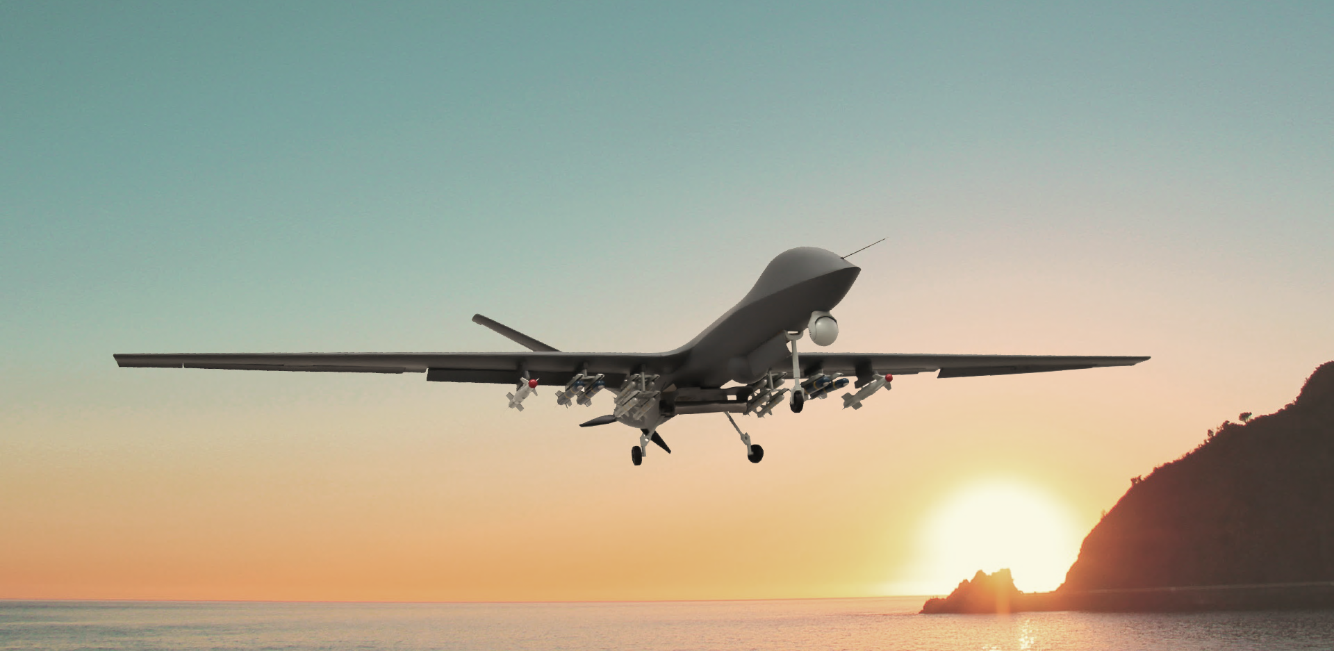
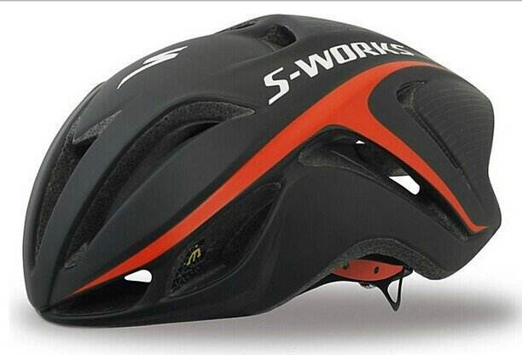



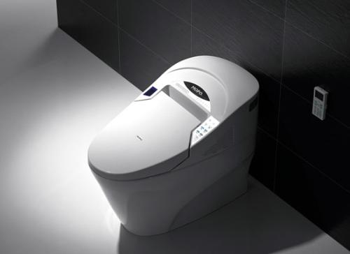

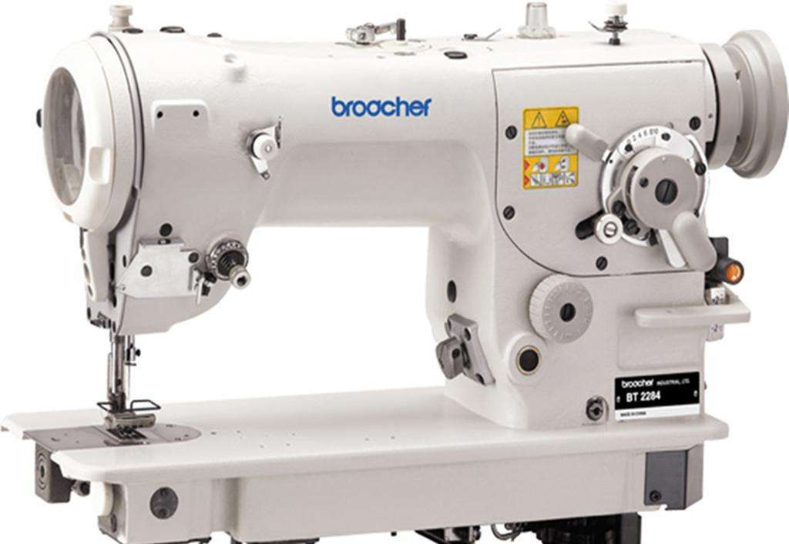
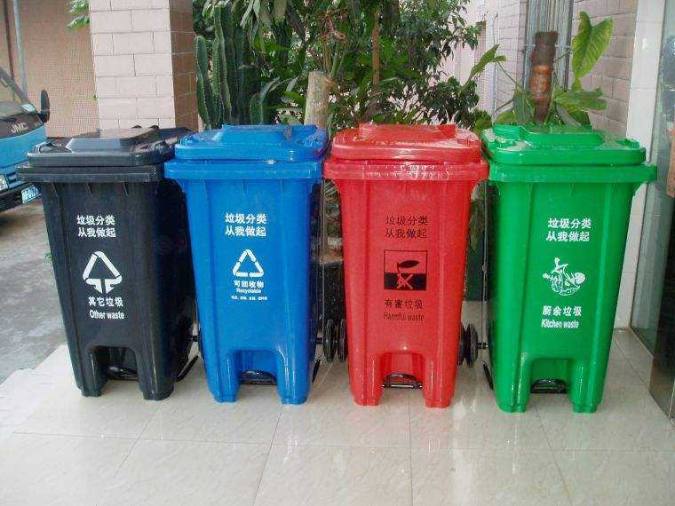

Slide 23
总规模120亿的政府母基金
总规模129亿的子基金
5亿元的浙江省内首单“纾困专项债”
5亿元的智能马桶融资租赁专项资金
投放45亿元的融资租赁公司
周转金额91亿元的转贷基金
投放24亿元的资管业务
代表市政府出资或明确出资49.65亿元

Slide 24
∞
N
→
垦荒的脚步永不停歇

Slide 25

金控梦
申请多种金融牌照
控股上市公司
参控股证券、保险公司
打造一流的区域金融控股集团

Slide 26
奋斗在新时代的垦荒精神
创业和创新精神

Slide 27
奋斗在新时代的垦荒精神
干在实处、走在前列、勇立潮头
我们的眼里都有光，我们的心中都有使命
改变着台州的当下，创造着新中国的未来

Slide 28
THANK YOU
感谢大家

